Slide 1
OBM OBM – Ontologia Brasileira de Medicamentos
Beatriz de Faria Leão
Portfólio Digital, Diretoria de Compromisso Social, Hospital Sírio Libanês
PRESCRIÇÃO E DISPENSAÇÃO: URGENTE HARMONIZAÇÃO NACIONAL
HOSPITALAR 2023
24 de maio de 2023

Slide 2
Declaração
Não sou funcionária pública, nem represento qualquer esfera de governo;
Sou sócia diretora da BLEAO Informática em Saúde (1998 - );
Sou fundadora da SBIS (1996) e fui president por três gestões;
Funcionária do HSL – especialista em projetos – equipe PROADI
Projeto Proadi – OBM – Ontologia Brasileira de Medicamentos (2015-2017)
Projeto Proadi DIGISUS: Programa de Pós-Graduação em Informática em Saúde do IEP/Hospital Sírio Libanês - (2014 - 2020);
Projeto Proadi Regula Mais – (2020 - 2021);
Projetos Proadi TeleUTI e TeleNordeste ( 2022 - )
Projeto Proadi IPS – Sumário Internacional do Paciente (2023 - )
Participei da elaboração dos documentos
Estratégia de e-Saúde para o Brasil, no GT2 – Sistemas, Aplicativos e Interoperabilidade (2011-14);
Digital Health Plataform Handbook - ITU/WHO (2019);
Sou membro fundador da IAHSI – International Academy of Health Sciences Informatics (2017);
Esta apresentação reflete unicamente a minha posição pessoal e baseada em informações de domínio publico ;

Slide 3
Agenda
Introdução
Histórico da OBM
Estrutura da OBM
Atualização OBM 2023
Considerações Finais

Slide 4
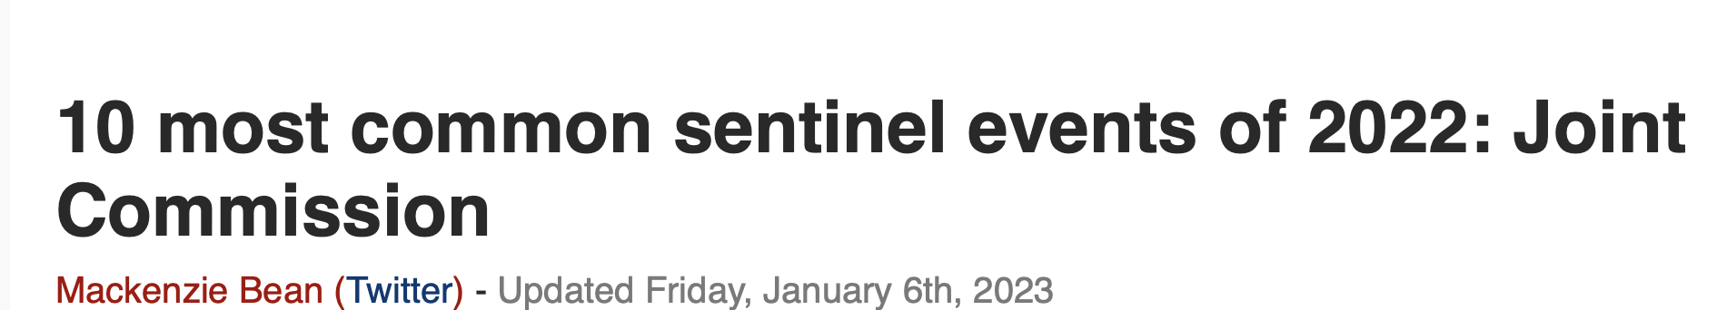
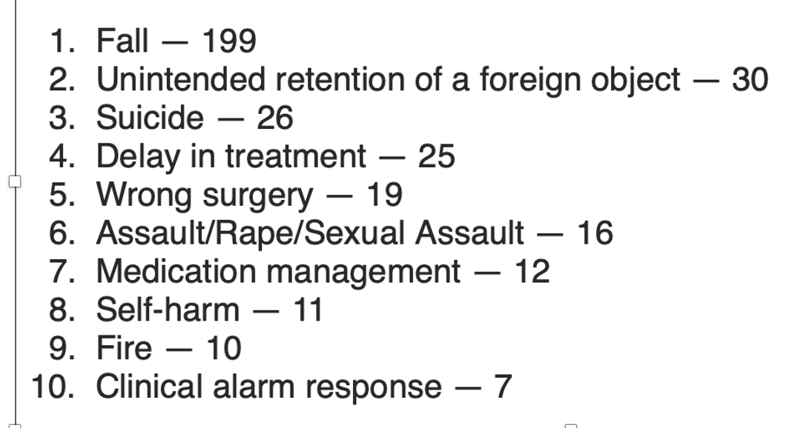
Introdução
O que é um Evento Sentinela?
Um Evento Sentinela ocorre quando algo dá errado com o atendimento de um paciente, conduzindo a sérios danos ou morte que poderiam ter sido evitados.

Slide 5
Erros de medicação no Brasil
>> DADOS NO BRASIL
No Brasil, estudo realizado em unidades de clínica médica de cinco hospitais públicos de ensino das regiões Norte, Nordeste, Sudeste e Centro-Oeste identificou 1.500 erros de medicação relacionados à administração de medicamentos, demonstrando que 30% das doses administradas continham alguma falha.
Os erros foram relacionados ao horário (77,3%), à dose administrada, (14,4%), à via de administração (6,1%), ao uso de medicamento não autorizado (1,7%) e a erro cometido pelo paciente (0,5%). Os erros ocorreram principalmente com medicamentos utilizados por via parenteral (48,5%) e oral (46%).
Os medicamentos mais comumente relacionados aos erros pertenciam aos utilizados para o sistema cardiovascular, sistema nervoso, trato alimentar e metabolismo e anti-infecciosos de uso sistêmico20.
8º Boletim de Farmaco Vigilância Erros de Medicação, ANVISA, 2019

Slide 6
Fatores que podem gerar erros de medicação (*)
Fatores associados aos profissionais de saúde:
Fatores associados aos pacientes:
Fatores associados ao ambiente de trabalho
Fatores associados aos medicamentos
Fatores associados às tarefas
Fatores associados aos sistemas de informação computadorizados
Processos difíceis para geração das primeiras prescrições (ex.: listas de medicamentos para seleção, regimes de doses padronizados e alertas perdidos)
Processos difíceis na geração correta de prescrições repetidas
Falta de precisão nos prontuários dos pacientes
Desenhos e formatos inadequados que permitem o erro humano
Interface entre as atenções primária e secundária
Qualidade limitada de comunicação com a atenção secundária
Poucas justificativas para as recomendações feitas pela atenção secundária
(*) 8º Boletim de Farmaco Vigilância Erros de Medicação, ANVISA, 2019

Slide 7
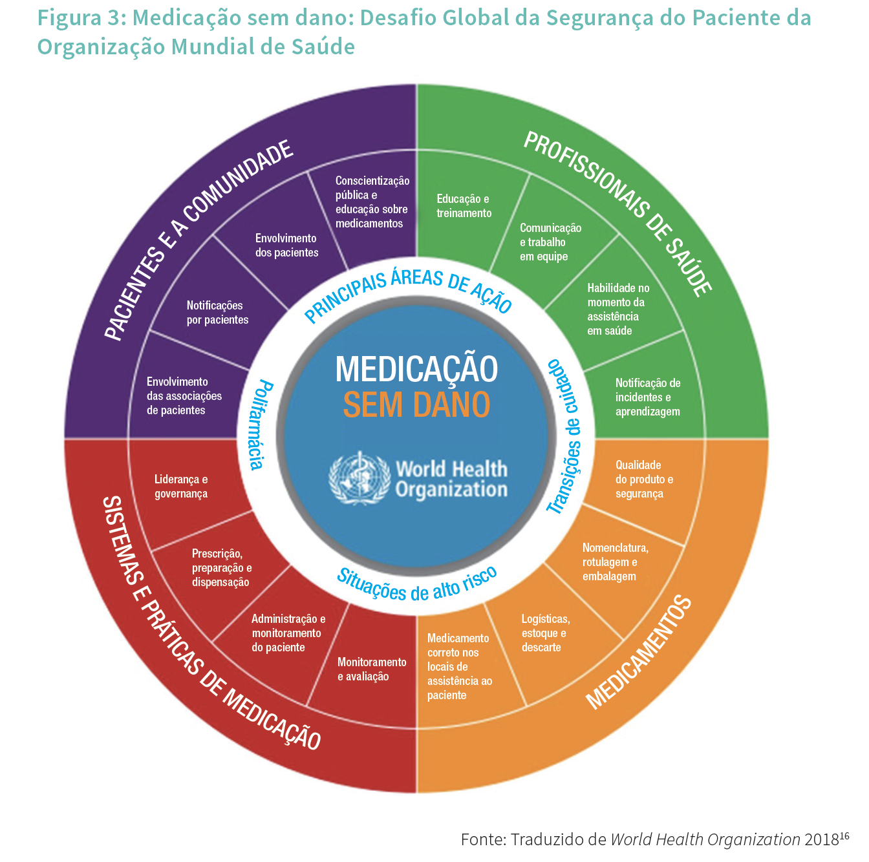

Slide 8











Países que possuem e distribuem bases nacionais de medicamentos
Com o objetivo de aumentar a segurança do paciente no processo medicação vários países já disponibilizam uma base nacional de medicamentos que pode ser consultada on-line e consumida via APIs por sistemas de prescrição eletrônica.
Argentina
Uruguai
Nova Zelândia
Austrália
Chile
Catar
Japão
Reino Unido
União Europeia
Estados Unidos
Singapura

Slide 9
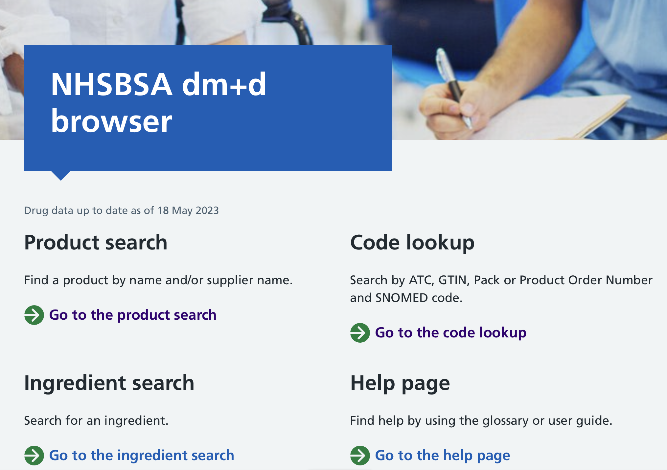
NHS dm+d – a inspiração para todas as bases de medicamentos - desde 1998
https://dmdlearning.s3.eu-west-2.amazonaws.com/dmd_Introduction/index.html

Slide 10

Data Model dm+d
Virtual
Therapeutic
Moiety (VTM)
Drug Route Information
Virtual
Product
Ingredient
0..1
Form Information
Ontology Form & Route Information
Actual
Product
Excipient
0..*
0..1
0..*
Controlled Drug Prescribing Information
0..*
1..*
0..*
0..1
Licensed Route
Virtual
Medicinal
Product (VMP)
Actual
Medicinal
Product (AMP)
0..*
1
1..*
1
1
1..*
1..*
Virtual Medicinal
Product
Pack (VMPP)
Actual Medicinal
Product
Pack (AMPP)
1
1..*
0..1
Combination Pack Content
0..*
0..1
Combination Pack Content
Product
Prescribing Information

Slide 11
OBM - Criação
Projeto PROADI - SIPAR 25000.104938/2015-13 – Hospital Sírio Libanês 2016-2017
Objetivos:
contribuir para o aumento da segurança do paciente no processo de medicação, este projeto se propõe a:
Criação da Ontologia Brasileira de Medicamentos (OBM)
Criação do Manual de Boas Práticas para Prescrição Eletrônica
Definição do modelo de informação baseado em arquétipos OpenEHR para suportar a prescrição eletrônica

Slide 12
Conceitos do Modelo da dm+d / OBM
VTM
Paracetamol
SNOMED CT:
90332006
VMP
Paracetamol 500mg comprimido
AMP
Tylenol 500mg comprimido (Janssen-Cilag Farmacêutica Ltda)
SNOMED CT:
322236009
SNOMED CT:
@BRASIL7586
VMPP
Paracetamol 500mg comprimido x 200
AMPP
Tylenol 500mg comprimido (Janssen-Cilag Farmacêutica Ltda) x 200
SNOMED CT:
@BRASIL1235
SNOMED CT:
@BRASIL5796

Slide 13
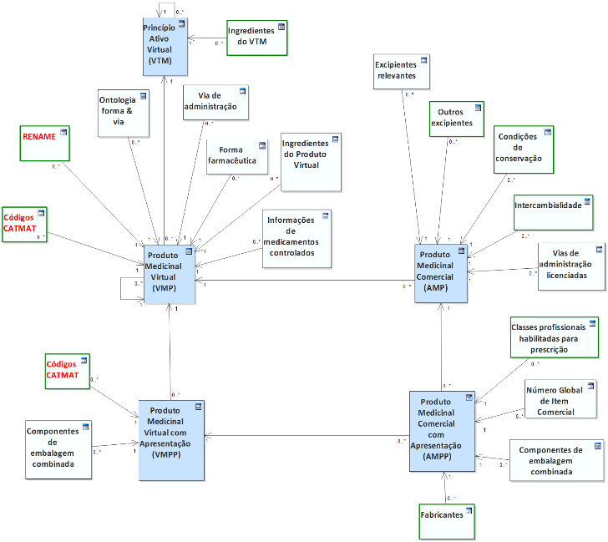
Modelo de dados: OBM
DCB
DCB
HÓRUS

Slide 14



Relacionamento da OBM com as Bases Atuais de Medicamentos no MS
ANVISA
OBM
HÓRUS
RENAME
CMED

Slide 15
Status da base OBM na entrega
Fontes de dados:
BASE CMED Junho 2017 - total: 21.119
Base ANVISA Julho 2017
Base Hórus Julho 2017 - total: 3.698
Base da OBM
VMP – total : 4.372 / validados: 3.747 (dif . 624) *
AMP – total: 12.386 / validados 12.361 ( dif . 24) **
Obs: A carga dos VMPPs e AMPPs foi parcial com prioridade para os VMPPs e AMPPs oriundos do HÓRUS e a partir das FF mais frequentemente utilizadas a começar por sólidos orais, líquidos orais, semissólidos, etc
(*)
VMPs provenientes do Hórus que não constam na CMED (06/2017)
Outros problemas na base Hórus
Falta de bula do produto comercial equivalente e/ou informação insuficiente na base ANVISA
(**)
Informação insuficiente na base ANVISA e falta de bula dos produtos

Slide 16
Macro-Cronograma OBM
CGISD- Robson Mattos – Inclusão da Farmácia Popular na OBM
Finalização do Projeto
Aprovação do Projeto IPS-BRasil
Entrega MS
Alteração Plano Trabalho IPS-Brasil para incluir atualização da OBM
Recebimento OBM para GT Prescrição Eletrônica da SBIS –Paulo Barbosa
OBM atualizada para o elenco Hórus e CMED de maio 2023
dez
mar
....
.....
mai
dez
abr
nov
dez
2017
2018
2019
2020
2021
2022
2023

Slide 17
Atualização OBM – Situação maio 2023
VTM
VMP
AMP
Hórus
4791 – 28,86% vistos
Incluir 79
Incluir 850
VMPP
AMPP
Incluir 305
Incluir 1223

Slide 18
Considerações Finais
A OBM é um bloco construtor estruturante da RNDS, já descrita nas portarias:
PORTARIA SAES/MS Nº 50, DE 9 DE FEVEREIRO DE 2022 - Modelos de Informação Registro de Prescrição de Medicamentos e Registro de Dispensação de Medicamentos.
PORTARIA Nº 234, DE 18 DE JULHO DE 2022 - Institui o Modelo de Informação Registro de Atendimento Clínico (RAC).
PORTARIA Nº 701, DE 29 DE SETEMBRO DE 2022 - Institui o Modelo de Informação Sumário de Alta (SA).
O consumo da base da OBM por meio de APIs FHIR permitirá que os sistemas de PE possam contar com uma base atualizada, curada contribuindo para maior segurança ao paciente no processo de PE

Slide 19
Obrigada.
Beatriz.leao@hsl.org.br

